Slide 1
Новая платформа ЭБС IPRbooks и дополнительные возможности подписки для корпоративных пользователей.
Интеграция, сервисы. Формирование контента
XII международная научно-практическая конференция и выставка
«Корпоративные библиотечные системы: технологии и инновации»
23-29 июня 2014 г., Санкт-Петербург
Докладчик: Иванов Сергей Геннадиевич

Slide 2
Расширение системы подписки на
ЭБС IPRbooks
Подписка на базу ЭБС IPRbooks
(более 13 000 изданий) + подписка к издательским коллекциям
Подписка на издания по УГС (разделам ОКСО)
НОВЫЕ ВОЗМОЖНОСТИ ПОДПИСКИ В ЭБС IPRBOOKS
(С 1 ИЮНЯ 2014 г.)
Подписка на любые коллекции базы ЭБС (более 200 коллекций на выбор по широкому спектру тематик)
Покнижное комплектование (для обеспечения конкретных дисциплин вуза) + с помощью модуля “Раскладки изданий по дисциплинам вуза”
Notes:
=

Slide 3
Общие тенденции подключения ЭБС в вузах
Подписка ко всей базе ЭБС+ доп. тематические коллекции
Создание межвузовских электронных образовательных ресурсов на базе Ассоциаций / УМО
Комплектование по блокам и (или) по “100 доступов от каждой системы”
Общие дисциплины + узкоспециализированные блоки литературы
Повышение книгообеспеченности по “узким” направлениям обучения и по базовым дисциплинам
Использование только отдельных пакетов и (или) максимального числа доступных ЭБС для “наработки” практики.
Результат:
максимальное удовлетворение потребностей вуза в изданиях разного профиля, полное обеспечение требований ФГОС ВПО
Результат:
Эффективная ЭБС. Корпоративное подключение позволяет минимизировать стоимость доступа к базе, включение литературы дает преимущества до 50 %.
Результат:
слабая привязка к учебным планам, высокая стоимость пакетов и подключения небольшого количества доступов, вероятность санкций за невыполнение требований законодательства.

Slide 4
Тенденции и перспективы формирования контента ЭБС
Существенный рост эффективности использования ЭБС в учебном процессе, повышение пользовательской активности и расширение числа корпоративных пользователей ЭБС.
Изменения в структуре подписчиков ЭБС за счет активного использования ЭБС в системе СПО, публичных библиотеках и системе дистанционного образования.
Увеличение числа публикаций в электронном виде за счет выпуска новых изданий (сетевые и локальные электронные издания).
Совершенствование сервисов и технологий ЭБС, соответствие времени и запросам конечных пользователей.
Рост числа изданий в ЭБС. Расширение контента за счет вузовских изданий, повышение интереса пользователей к этому сегменту литературы и популярность вузовских изданий. Об этом свидетельствует активное включение в учебные планы ранее труднодоступных источников, издаваемых в вузах.

Slide 5
Количество или качество изданий в ЭБС? Коллизии законодательства
! Формирование контента к 2015 году. Согласно Приказу Рособрнадзора №1953 (Лицензионные нормативы):
“С целью роста возможностей доступа через сеть Интернет к используемым в образовательном процессе изданиям учебной и учебно-методической литературы рекомендуются следующие значения данного коэффициента: … 2015 год - не менее 100 баллов”.
Согласно п. 3 Приказа необходимо: “обеспечение каждого обучающегося высшего учебного заведения доступом к электронно-библиотечной системе, включающей издания, используемые для информационного обеспечения образовательного и научно-исследовательского процесса в высших учебных заведениях...”.
Вопрос? Каким образом может быть достигнуто число изданий в ЭБС 100 тыс., при условии соблюдения критерия для изданий - “использование для информационного обеспечения образовательного и научно-исследовательского процесса..”?
Может ли качественная ЭБС иметь рекомендуемый к 2015 г. фонд 100 тыс. изданий и состоять из охраняемой авторским правом литературы, соответствующей ФГОС ВПО, и представлять собой базу уникальных единиц изданий без дублей и подменой изданий статьями и частями текстов?

Slide 6
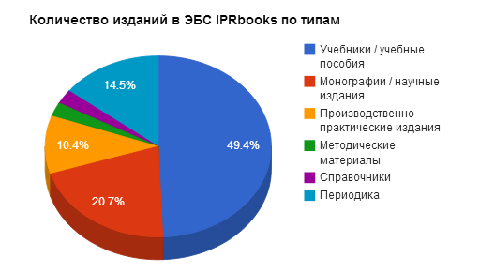
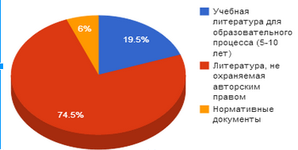
Примерный состав литературы в образовательных ресурсах и ЭБС
Примерный состав изданий в ОР и ЭБС (с количественными показателями около 100 тыс. изданий)
!
Не являются объектами авторских прав официальные документы, произведения народного творчества (фольклор) и др. (ст. 1259 ГК РФ).
Ст. 1282 ГК РФ гласит “По истечении срока действия исключительного права произведение науки, литературы или искусства, как обнародованное, так и необнародованное, переходит в общественное достояние”.
Вывод: при выполнении рекомендуемого к 2015 г. показателя 100 тыс. изданий неизбежно ухудшается качественный состав ЭБС, происходит активное наполнение ресурса литературой, не имеющей коммерческой ценности, свободно распространяемой в Интернете. Как следствие, происходит искусственное завышение цены на ресурс, информационная перегруженность и сложность поиска актуальных изданий в ЭБС для конечных пользователей.
:
телей.

Slide 7
Совместные проекты ЭБС и вузов по созданию межвузовских электронно-образовательных ресурсов на платформе ЭБС IPRbooks.
В целях обеспечения учебного процесса специализированной литературой, а также в связи с предстоящим у переходом от ОКСО к новым УГС, ЭБС IPRbooks предлагает вузам одного профиля создавать и развивать межвузовские электронные образовательные ресурсы с включением собственных изданий.
,
Платформа ЭБС IPRbooks
Межвузовская ЭБС, созданная вузами-участниками
Вуз- координатор проекта
вуз-участник
вуз-участник
вуз-участник
вуз-участник

Slide 8
Пример реализации проекта - ЭБС АСВ
ВУЗЫ-участники
Координатор по созданию ЭБС АСВ
Воронежский ГАСУ
Казанский ГАСУ
Notes:
7

Slide 9
Совместный проект по выпуску электронных локальных изданий вузов с ЭБС IPRbooks
ЭБС IPRbooks в целях расширения издательской линейки вузовских издательств, экономии средств и обеспечения учебного процесса литературой, предлагает вузам совместное издание трудов в электронном виде (на диске с включением изданий в ЭБС).
ЭБС IPRbooks за свой счет обеспечивает: редакционную обработку, корректуру и верстку электронных изданий, подготовку дисков на основе собственного ПО, обеспечивающего защиту текстов, предоставление авторских экземпляров вузу и отправку обязательных экземпляров в “Информрегистр”.
Единственным условием, которое выполняет вуз, является наличие авторских прав. Расходы со стороны вуза отсутствуют.
На практике проект реализован и готовится линейка изданий по строительном профилю (МГСУ).

Slide 10
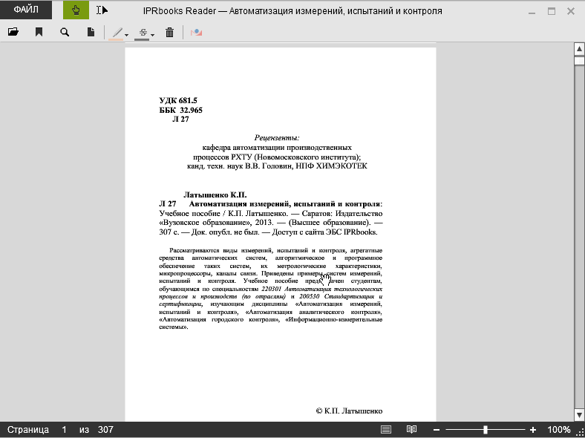
Локальные электронные издания
Локальное электронное издание — электронное издание, предназначенное для локального использования и выпускающееся в виде определенного количества идентичных экземпляров на переносимых машиночитаемых носителях. (дисках).
Всем изданиям присваивается ISBN.
Защита издания обеспечивается за счет работы с книгой в специальном лицензионном программном обеспечении BFF Reader IPRbooks, принадлежащем ООО «Ай Пи Эр Медиа».
Преимущества:
- отсутствие типографских расходов;
- оперативность издания;
- большая целевая аудитория (с изданием работают несколько тысяч пользователей из разных регионов РФ);
- автоматическое размещение описаний каждого электронного издания в системе eLibrary* и их индексирование в базе РИНЦ (ЭБС IPRbooks — партнер проекта Научной Электронной библиотеки eLibrary, все издания, включенные в ЭБС, напрямую индексируются в РИНЦ).

Slide 11
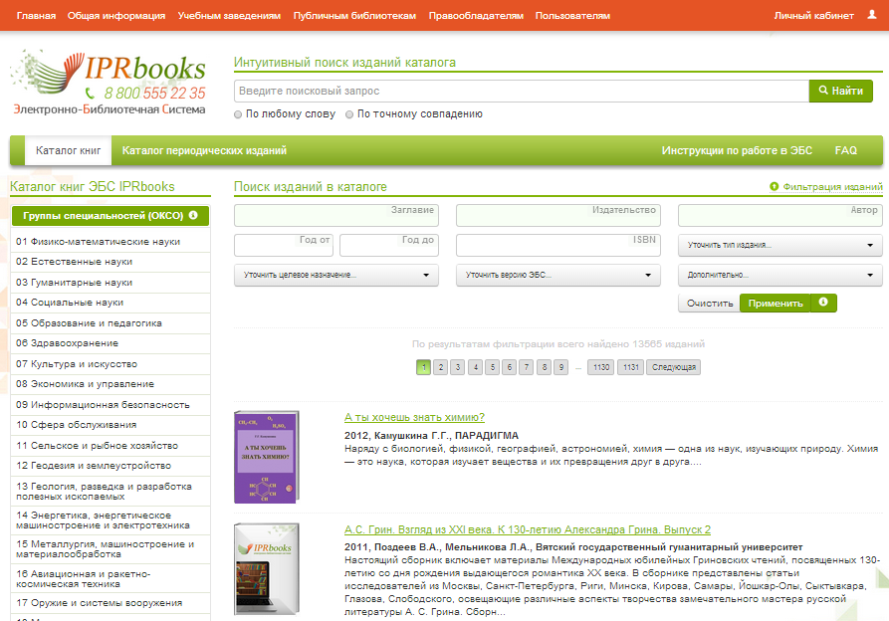
Новая платформа, новые возможности ЭБС IPRbooks
В мае 2014 года Электронно-библиотечная система IPRbooks перешла на ультрасовременную платформу с обновленным интерфейсом. Платформа IPRbooks стала более гибкой для реализации задач читателей, которым ежедневно при подготовке к экзаменам или занятиям приходится работать с большим объемом информации в интерактивном режиме.
Возможности:
- повышение скорости работы на любых устройствах;
- быстрый отклик страниц без перезагрузки;
- удобство поиска и фильтрации изданий;
- подробная классификация изданий по ГОСТу;
- простая организация страниц для работы с большим объемом информации;
- снижение затрат трафика при работе в системе.

Slide 12
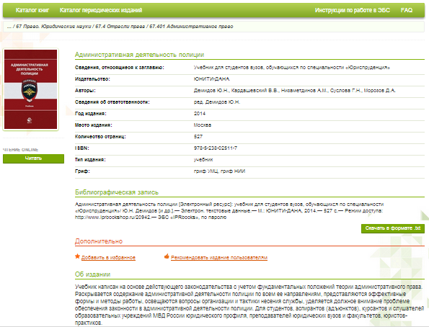
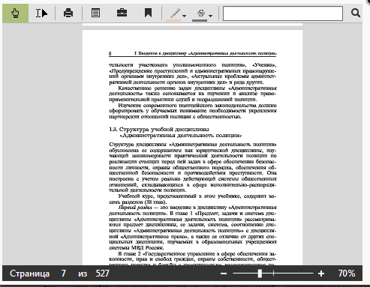
Новая платформа ЭБС IPRbooks
Удобство при работе с книгами
Разработчики новой платформы
учли все пожелания пользователей при работе с ЭБС:
- простая и доступная
информация о книге в карточке,
- сервисы для чтения книг в ридере
онлайн и оффлайн (BFF Reader),
- правильная библиографическая
запись по ГОСТ,
- масштабирование, ограниченная печать и др. возможности.

Slide 13
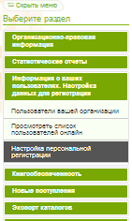
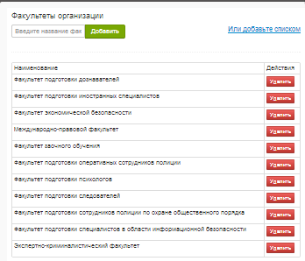
Новая платформа ЭБС IPRbooks
Настройка персональной регистрации | Данный модуль позволяет своим подписчикам настраивать дополнительные параметры для пользователей своей организации, а также получать статистические данные в разрезе указанных настроек. Самостоятельно библиотекарь или администратор вуза и ссуза может настроить списки факультетов, кафедр (подразделений для организаций, не являющихся учебными структурами).
1
3. Пример заполнения одного из параметров
2

Slide 14
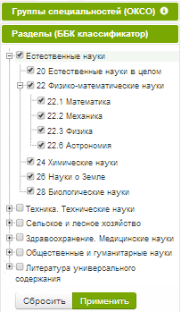
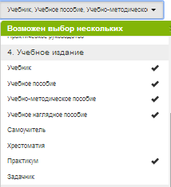
Новая платформа ЭБС IPRbooks
Улучшение формы фильтрации при поиске книг: ведение каталога типов изданий на основе ГОСТа, улучшение фильтра по ББК
Специально для библиотечных работников внедрена система классификации типов изданий в соответствии с ГОСТ 7.60-2003. Издания. Основные виды. Термины и определения.
Основные типы: официальное издание, научное издание, производственно-практическое пособие, учебное издание, справочное издание, литературно-художественное издание.
Фильтр по ББК выведен списком, что улучшает возможности поиска.
1. Пример фильтрации по типам изданий в форме поиска книг (выбор сразу нескольких параметров)
2. Пример фильтрации по ББК в форме поиска книг
15

Slide 15
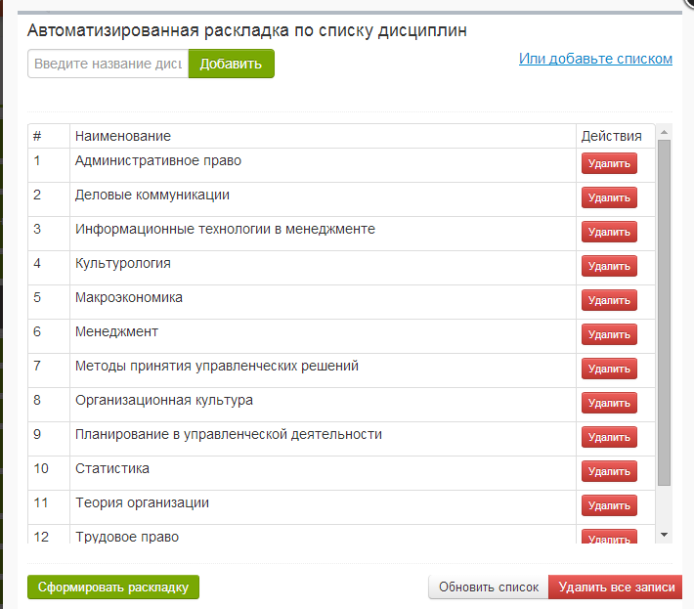
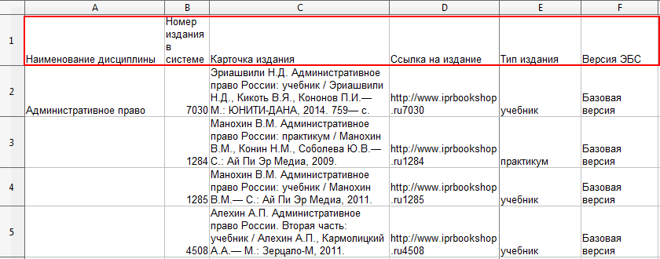
Новая платформа ЭБС IPRbooks
Специализированный уникальный модуль “Раскладка изданий ЭБС IPRbooks по дисциплинам” | Модуль позволяет осуществить запрос по списку дисциплин и получить подборку изданий из ЭБС IPRbooks c учетом определенной в системе релевантности. Данное решение позволяет быстро получить информацию об изданиях ЭБС IPRbooks по интересующим дисциплинам, составлять отчеты и планы книгообеспеченности, «привязывать» издания к учебным планам и учитывать их в учебном процессе, а также осуществить целевое комплектование библиотеки.
Шаг 1. Заполняем дисциплины
2. Полученный результат с указанием изданий и ссылкой в ЭБС

Slide 16
Интеграция ЭБС с другими системами
ЭБС IPRbooks является гибкой системой, позволяющей осуществить интеграцию с любыми ПО и системами, используемыми в библиотеках .
Решаемые задачи:
- интеграция каталога ЭБС в каталог библиотеки;
- организация единого входа пользователей в разные системы - “бесшовных переход”;
- совмещение информации в базах данных для получения наукометрических и других показателей.
По ip-авторизации | Возможность автоматически войти в ЭБС IPRbooks через ip адрес библиотеки
По выгрузке стандартного каталога ЭБС IPRbooks для загрузки в собственную систему | Как основа для загрузки информации об изданиях, размещенных в ЭБС, для скачивая доступен основной каталог, и сотрудники, проводящие интеграцию, включают необходимые им данные об издания в собственный каталог
На основе каталога в формате ИРБИС (32 / 64 бит с поддержкой изображений) | За счет возможности скачать каталог ЭБС IPRbooks для ИРБИС возможно провести интеграцию с любой АБИС, работающей с каталогом в этой версии.
На основе каталога в формате RUSMARC для библиографических данных | В ЭБС возможно скачать каталог книг, уже подготовленный в соответствии с форматом RUSMARC, если библиотека работает с АИБС MARC SQL, РУСЛАН, Мега Про и т.п.
Через внутренние порталы учебных заведений | Для вузов, использующих внутренние порталы для работы с единой информацией в дистанционном формате, предлагаются технологии повышения качества работы в этой среде и в ЭБС возможностью параллельной регистрации пользователей.

Slide 17
Программы ЭБС IPRbooks по интеграции. Возможности и практика
Программа “Гарант - совместимо!” | При работе с изданиями в offline и online версиях интегрирована возможность поиска по фрагментам текста в онлайн-версии СПС ГАРАНТ. Существенно улучшается качество работы с юридическими и экономическими изданиями, позволяя избежать неактуальных данных.
Интеграция с АИБС ИРБИС (32/64) | Для сотрудников библиотек, подключенных к ЭБС IPRbooks, осуществлена интеграция АИБС ИРБИС и ЭБС IPRbooks. C АИБС ИРБИС совместимы записи на однотомники и описания многотомных периодических изданий.
Интеграция с АБИС, поддерживающими формат RUSMARC | Универсальное решениедля интеграции каталога ЭБС с АИБС вуза — MARC SQL, РУСЛАН, и т.п.
Интеграции с АСУ Universys WS 5 (ГИСОФТ) с АИБС "Мега-Про" | Компании-разработчики и ЭБС провели работы по интеграции систем на уровне пользователей, позволяющая каждому пользователю, зарегистрированному в системе АСУ вуза, осуществить "бесшовный переход" в ЭБС.
EBSCO A-to-Z | Интеграция дает возможность библиотеке разместить каталог ЭБС в EBSCO A-to-Z и обеспечить пользователей единой точкой доступа ко всем электронным ресурсам в подписке.
НАУЧНАЯ ЭЛЕКТРОННАЯ БИБЛИОТЕКА "eLIBRARY.RU" | Все издания (учебники, пособия, монографии, периодика), включенные в ЭБС за весь период работы, как авторами, так и вузами, индексируются в Российском индексе научного цитирования. Метаописания в НЭБ передаются автоматически, включая списки литературы.

Slide 18
Контакты для оперативной связи
8-800-555-22-35
звонок из любого региона РФ бесплатный
sale@iprmedia.ru - отдел по работе с партнерами
mail@iprbookshop.ru - отдел по работе с правообладателями
www.iprbookshop.ru
23

